Slide 1
计算机文化基础
2.2 计算机系统平台
华南农业大学 数学与信息学院

Slide 2
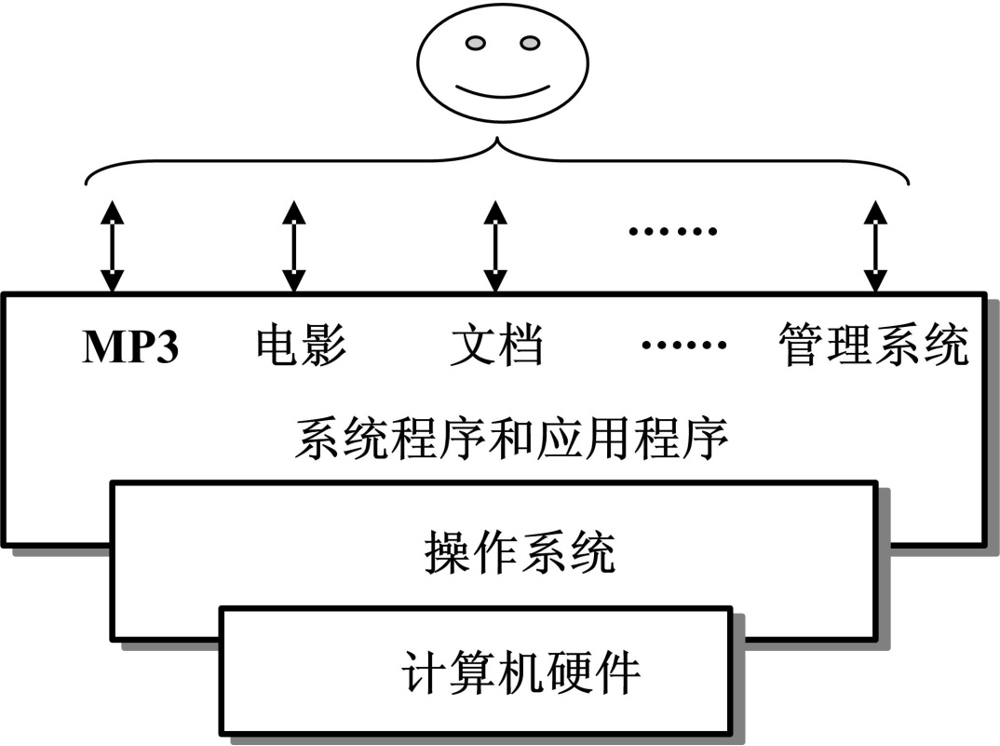
2.2 操作系统基础
操作系统：是管理计算机软硬件资源的程序，同时它又是用户与计算机硬件打交道的接口。
没有操作系统，应用软件如同空中楼阁，无法运行。

Slide 3
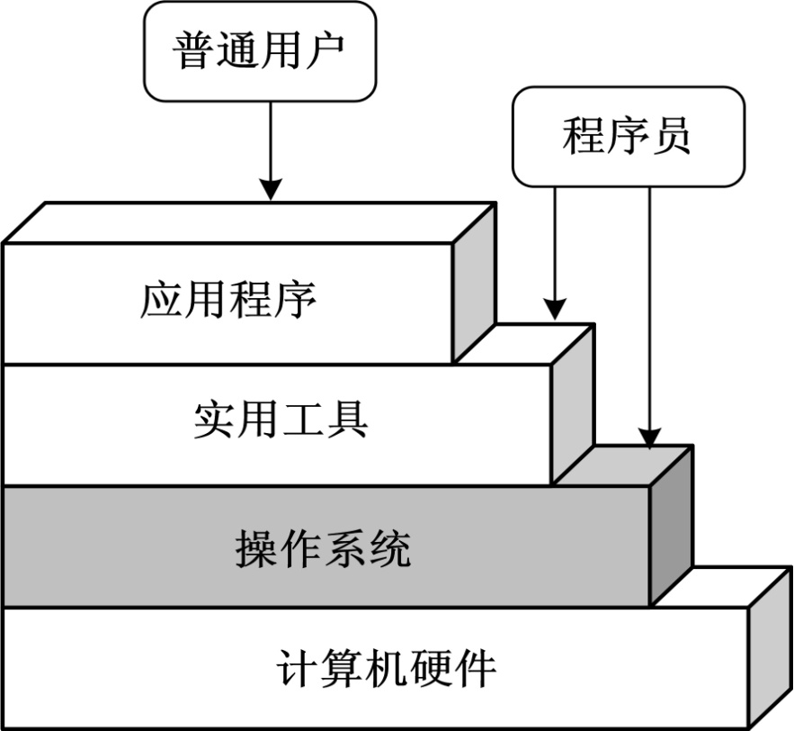
2.2 操作系统基础
(1) 方便用户使用计算机
计算机的用户大致可以分两类：普通用户，程序员。
对于普通用户，只需要掌握最简单的操作系统命令和操作。
对于程序员，他们在编写程序时需要了解操作系统的程序员级接口，通过它来使用系统的资源。如向磁盘写一些数据、要喇叭发出声音等。程序员是通过操作系统了解这些硬件具体的使用方法。

Slide 4
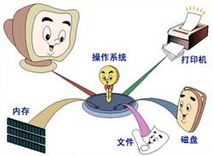
2.2 操作系统基础
(2) 提高计算机系统效率
一台计算机就是一组资源，这些资源用于对数据的传输、存储和处理。
操作系统通过管理这些资源，把它们合理地分配给需要的用户，来达到充分利用系统资源、保证系统效率，并尽量提高用户满意程度的目的。
操作系统是作用和地位比较特殊的软件，它是能使用户有效、方便地共享一套计算机系统资源的一种系统软件。方便用户使用计算机和提高计算机系统效率是操作系统的两大任务。

Slide 5
冯·诺依曼型计算机
存储器
输入
运算器
输出
控制器
数据信号
地址信号
控制信号

Slide 6
2.2 操作系统基础
操作系统的功能可从资源管理和用户使用两个角度来看。从资源管理的角度来看，操作系统具有进程管理、存储管理、设备管理和文件管理的功能；从用户使用的角度来看，操作系统对用户提供访问计算机资源的接口。
① 进程管理
② 内存管理
③ 设备管理
④ 管理文件
就是对CPU的管理。
就是如何合理分配和使用内存。
就是对外部各种输入输出设备进行管理。
就是对文件及文件夹进行管理。
操作系统
用户接口

Slide 7
2.2.2 进程管理
2.2 操作系统基础
在使用计算机的时候，人们会发现自己常常同时运行几个程序，如在编辑一个文档的时候，会同时打开Email进行邮件的发送，打开音乐播放器听音乐。那么，此时的操作系统是如何为这3个软件分配分配CPU的运行时间？
此外，计算机还常常同时多次运行同一个程序，如使用QQ与多个人进行对话，或者多次打开记事本程序，那么此时的操作系统又是如何区分这个程序的每个运行过程呢？
下面我们先介绍两个重要的概念：多道程序设计和进程。

Slide 8
(1) 多道程序设计的概念
2.2 操作系统基础
单道程序设计技术是指在内存中一次只能允许一个程序运行，在该程序运行结束前，其它程序不允许使用内存。这是早期的操作系统所使用的技术。
多道程序设计技术是指在内存同时放若干道程序，使它们在系统中并发执行，共享系统中的各种资源。当一道程序暂停执行时，CPU立即转去执行另一道程序。在多道程序设计下，系统通过某种调度策略交替执行程序，它是现代操作系统的主要方案。
多道程序系统：操作系统同时将多个作业保存在内存的作业池中，多道程序设计通过组织作业使得CPU总有一个作业可执行，从而提高CPU的利用率。

Slide 9
(2) 进程的概念
2.2 操作系统基础
什么是进程？它与程序有什么区别？
程序：用户为完成某一个特定问题而编写的操作步骤。
进程：是计算机中正在运行的程序的一个实例，也即程序的一次执行过程。进程需要一定的资源来完成它的任务(例如CPU时间、内存、文件和I/O设备) 。
进程与程序的区别在于进程是动态的、有生命力的，而程序是静态的。一个程序加载到内存，系统就创建一个进程，程序执行结束后，该进程也就消亡了。

Slide 10
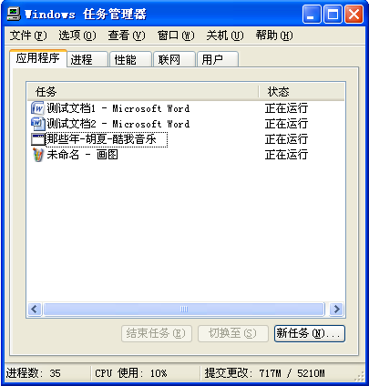
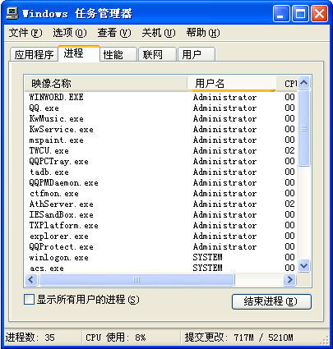
2.2 操作系统基础
我们可以通过Windows系统的任务管理器进一步了解和查看程序与进程的区别。连续两次打开Word程序，打开一个酷我音乐播放器程序、再打开一个画图程序。然后分别观察任务管理器的应用程序和进程列表。

Slide 11
2.2 操作系统基础
在计算机中，由于多个程序共享系统资源，就必然引发对CPU的争夺。如何有效地利用CPU资源，如何在多个请求CPU的进程中选择取舍，这就是进程管理要解决的问题。
(3) 进程的调度
在某一时刻，计算机的CPU(单核)只能运行一个进程，如果存在多个进程，其它进程就需要等CPU空闲时才能被调度执行。
当一个进程处于等待或CPU时间片用完时，操作系统就会从该进程中拿走CPU控制权，然后再交给其它进程使用，这就是进程的调度。

Slide 12
2.2 操作系统基础
2.2.3 内存管理
内存是现代操作系统的核心，是可被CPU和I/O设备所共同访问的数据仓库。计算机的所有程序运行时都要调入内存。
内存管理的主要工作是：
为每个用户进程合理地分配内存，以保证各个进程之间在存储区不发生冲突；
当内存不足时，如何把内存和外存结合起来，给用户提供一个比实际内存大得多的虚拟内存，使得程序能顺利执行。

Slide 13
(1) 内存分配
2.2 操作系统基础
内存分配主要考虑如何提高有限存储空间的利用率问题。在多道程序操作系统中，为了将多个进程同时放入到内存中，就必须考虑在内存中如何放置进程，也就是如何把内存有效地分配给多个进程使用，即内存分配问题。
① 连续内存分配
开始时所有内存是一个大的空闲空间，随着内存分配、回收的不断进行就会形成位置上不连续的、大小不一的空闲空间。当有新进程需要内存时，就为该进程寻找一个能容纳它的空闲空间，并划分出一块满足长度要求的连续空间给该进程，而多余的部分则保留下来待下次分配。需要注意的是，分配给进程的内存空间是一块位置上连续的、完整的内存区。
未用内存区
进程C
未用内存区
进程A
操作系统

Slide 14
② 分页式内存管理
2.2 操作系统基础
分页管理基本思想：
内存物理地址空间划分为若干个大小相等的块(页框)
进程的逻辑地址空间也划分为同样大小的块(页面)
内存分配时每个页面对应地分配一个页框，而一个进程所分得页框在位置上不必是连续的。
内存
页表
0
用户程序
页号
块号
1
页表：操作系统为每个用户程序建立一张页表，该表记录用户程序的每个逻辑页面存放在哪一个内存物理页框。
0页
0
5
2
1页
1
2
3
2页
2
4
4
3页
3
6
5
4页
4
7
6
5页
5
10
7
6页
6
9
8
7页
7
11
9
10
11
页框
……
页面

Slide 15
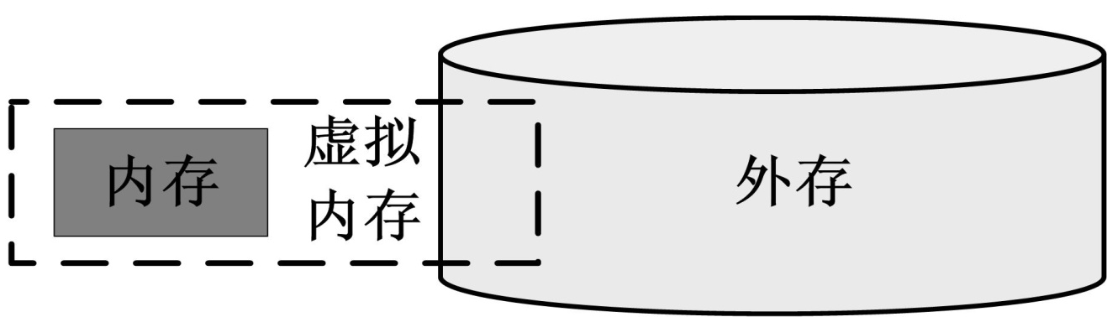
(3) 内存扩充
2.2 操作系统基础
虚拟内存是一个容量很大的存储器的逻辑模型，它不是任何实际的物理存储器。虚拟内存包括物理内存和一部分外存(这里所指的外存一般是指硬盘)。

Slide 16
2.2 操作系统基础
虚拟内存：对于一个进程来讲，如果仅将当前要运行的几个页面装入内存便可以开始运行，而其余页面可暂时留在磁盘上，需要时再调入内存，并且调入时也不占用新的内存空间，而是对原来运行过的页面进行置换。这样，就可以在计算机有限的内存中同时驻留多个进程。
从用户的角度看，虽然插在主板上的内存条实际上只有很小的容量，但用户感觉到程序的大小不受系统物理内存空间的限制，或者在进行程序设计时不必考虑内存的大小，或者说感觉系统提供了足够大的物理内存空间，这就是虚拟内存。

Slide 17
2.2 操作系统基础
2.2.4 设备管理
每台计算机都配备了许多外部设备，它们的性能和操作方式都不一样。操作系统对设备管理的主要目标是方便用户使用外部设备，提高CPU和设备的利用率。
为了解决新接入设备与操作系统之间的通信问题，引入设备驱动程序的概念。
设备驱动程序与具体设备有关，用户安装好硬件后还要再安装驱动程序，计算机才能识别和使用该设备。每个外部设备都有相应的设备驱动程序，它也是硬件的身份识别标志，负责完成设备具体的各种动作(输入/输出操作)。
一旦为I/O设备安装了驱动程序，那么应用程序在使用I/O设备时，就不必关心设备的特性、I/O控制方式，这样就实现了应用程序与设备的无关性。

Slide 18
2.2.5 文件管理
2.2 操作系统基础
上述三种管理是针对计算机硬件资源的管理。文件管理则是对系统的信息资源的管理。
文件管理的主要任务是对用户文件和系统文件进行有效管理，实现按名存取；实现文件的共享、保护和保密，保证文件的安全性；并提供给用户一套能方便使用文件的操作和命令。
(1) 文件的概念
文件：保存在外存上的相关信息的集合。
文件命名：文件主名+扩展名

Slide 19
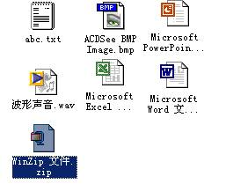
2.2 操作系统基础
文件的扩展名一般用来标明文件的类型。例如： .EXE 可执行文件 .SYS 系统文件 .TXT 文本文件
.BAS Basic源程序 .DOC Word文档 .BAK 备份文件
在Windows系统中，我们还可以通过图标的不同来区分文件的类型，但是显示文档图标的依据仍然是文件的扩展名，所以修改文件的扩展名，会使系统无法识别文件的类型。
常见的几种文件图标

Slide 20
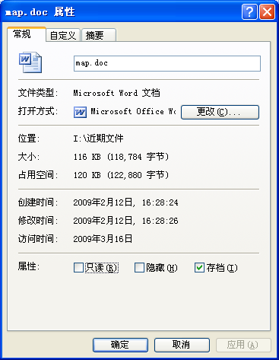
2.2 操作系统基础
一个文件可以有不同的存取属性，例如：
只读：只允许授权用户进行读操作。
读写：只允许授权用户进行读和写的操作。
文档：允许任何用户进行读写操作。
隐藏：不允许用户直接看到文件名。

Slide 21
(2) 目录结构
2.2 操作系统基础
通常，一个磁盘至少应包含一个分区，每个分区用来保存文件和目录结构 。
一个磁盘上的文件成千上万，如果把所有的文件存放在根目录下会有许多不便。为了有效地管理和使用文件，大多数文件系统允许用户在根目录下建立子目录，在子目录下再建立子目录，也就是将目录建构成树型结构，然后让用户将文件分门别类地存放在不同的目录中。
树型目录结构是目前使用最为广泛的一种目录结构。

Slide 22
2.2 操作系统基础
树型目录结构在逻辑上的构成是一棵树，子目录是树枝，而文件是树叶。 Windows系统采用了文件夹树型结构。

Slide 23
2.2 操作系统基础
(3) 常见的文件系统
文件系统是操作系统是在磁盘上组织文件的方法。也指用于存储文件的磁盘或分区，或文件系统种类。它负责为用户建立文件，存入、读出、修改、转储文件，控制文件的存取，当用户不再使用时撤销文件等。
文件系统使用文件分配表(File Allocation Table, FAT)来记录文件所在位置，它对于硬盘的使用是非常重要的，假如操作系统丢失文件分配表，那么硬盘上的数据就会因为无法定位而不能使用。FAT32、NTFS、exFAT是目前最常见的三种文件系统。

Slide 24
2.2 操作系统基础
① FAT32：FAT32采用了32位的文件分配表，可以支持大到2TB的分区，方便了用户对磁盘的综合管理。另外FAT32分区每个簇的容量都比FAT16小，从而使得到磁盘的利用率得到很大的提高。
② NTFS：是从Windows XP系统开始逐渐成为主流的文件系统。NTFS文件系统主要优点是比FAT32文件系统安全、稳定，单个文件的大小突破了FAT32的4GB的限制。缺点是对Flash 闪存材料存储器不一定适用。
③ exFAT：又称扩展FAT32，为了解决FAT32不支持4GB以上文件推出的文件系统，对于闪存，NTFS不适合使用，exFAT更适合。因为NTFS文件系统需要不断读写，会损伤闪存芯片。

Slide 25
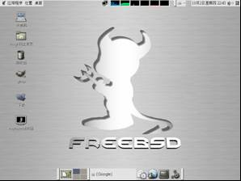
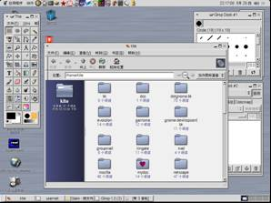
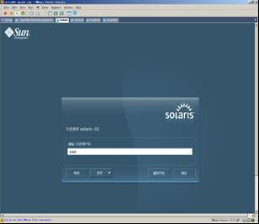
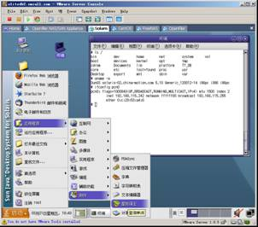
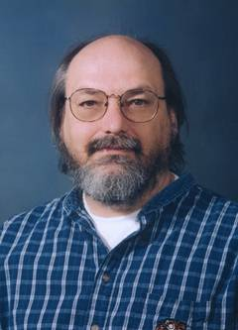

2.2.6 典型操作系统
2.2 操作系统基础
Unix是一个交互式、分时多用户并支持网络的操作系统，是可以运行在从微机到巨型机在内的各种机型上的通用操作系统。目前主要用于网络服务器、大中小型机。
主流产品：FreeBSD运行界面
1969年，贝尔电话实验室的专家开发了--Unix操作系统。
主流产品：Solaris运行界面

Slide 26
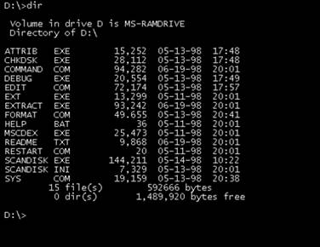
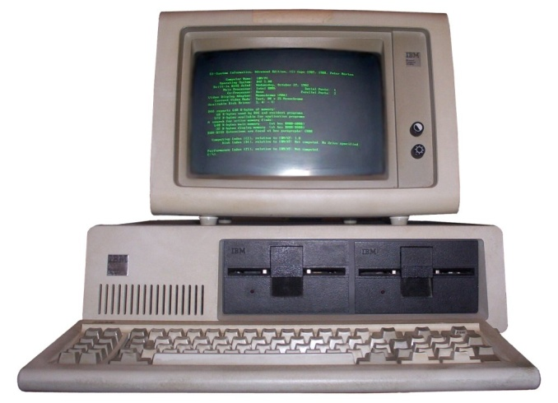
2.2 操作系统基础
DOS是微型计算机早期所使用的桌面操作系统。是单用户、单任务和字符界面的操作系统，主要为16位微型计算机而设计，属于淘汰产品。
1981年，IBM发布了IBM 5150 PC，采用了Microsoft提供的DOS（Disk Operating System）。
MS-DOS运行的界面

Slide 27
2.2 操作系统基础
Windows是Microsoft公司为个人计算机及其服务器开发的操作系统。从1985年发展至今，开发了众多的版本，对个人计算机的普及及应用起到了重要的作用。
Windows95之前的发展历程

Slide 28
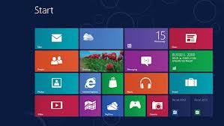
2.2 操作系统基础
Windows 8 2012年10月
Windows95之后的发展历程

Slide 29
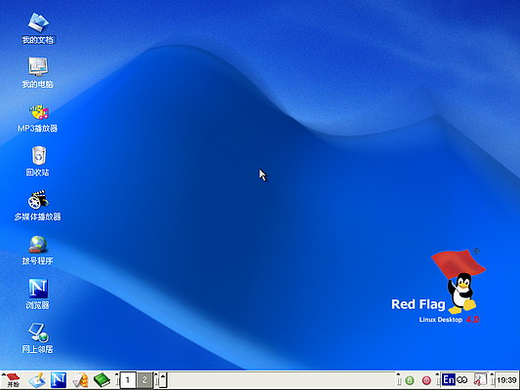

2.2 操作系统基础
Linux是Unix家族中的一员，是一个诞生于网络、成长于网络且成熟于网络的操作系统。Linux是一个免费、源代码开放、自由传播的操作系统。它既可以做各种服务器操作系统，也可以安装在微机上，我国自行开发的有红旗、蓝点、麒麟Linux等。
1991年，芬兰赫尔辛基大学的学生Linus Torvalds编写了Linux，并把源码放在Internet上，得到了迅猛发展。
国产红旗Linux运行界面

Slide 30
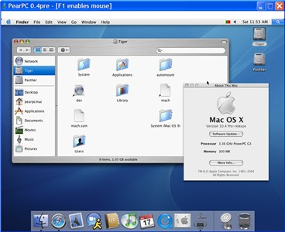
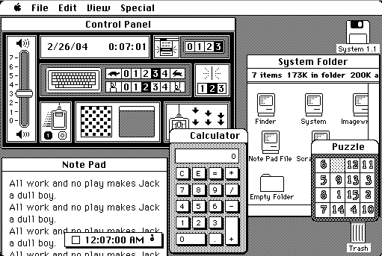
2.2 操作系统基础
Mac OS是运行在苹果系列微机上的操作系统。苹果机多用于图形领域，它往往代表了潮流和时尚，代表精美的工业设计，但它不兼容Windows软件。
1984年，Apple公司发布了System 1，这是世界上第一款图形化用户界面操作系统。从System 7.6版开始，更名为Mac OS。
Mac OS运行界面

Slide 31

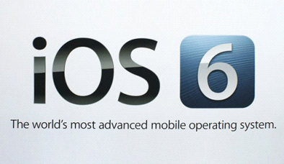

2.2 操作系统基础
2.2.7 手机操作系统
三种典型的手机操作系统：
(1) Android，中文称安卓，是一个以Linux为基础的半开放原始码作业系统，主要用于移动设备，由Google持续领导与开发中。
(2) iOS，原名iPhone OS，是由苹果公司为移动设备所开发的操作系统，iOS不支持非苹果硬件的设备。
(3) Windows Phone 8是微软发布的一款手机操作系统，是谷歌Android和苹果iOS的主要竞争对手。
Android
iOS
Windows Phone
8

